Slide 1




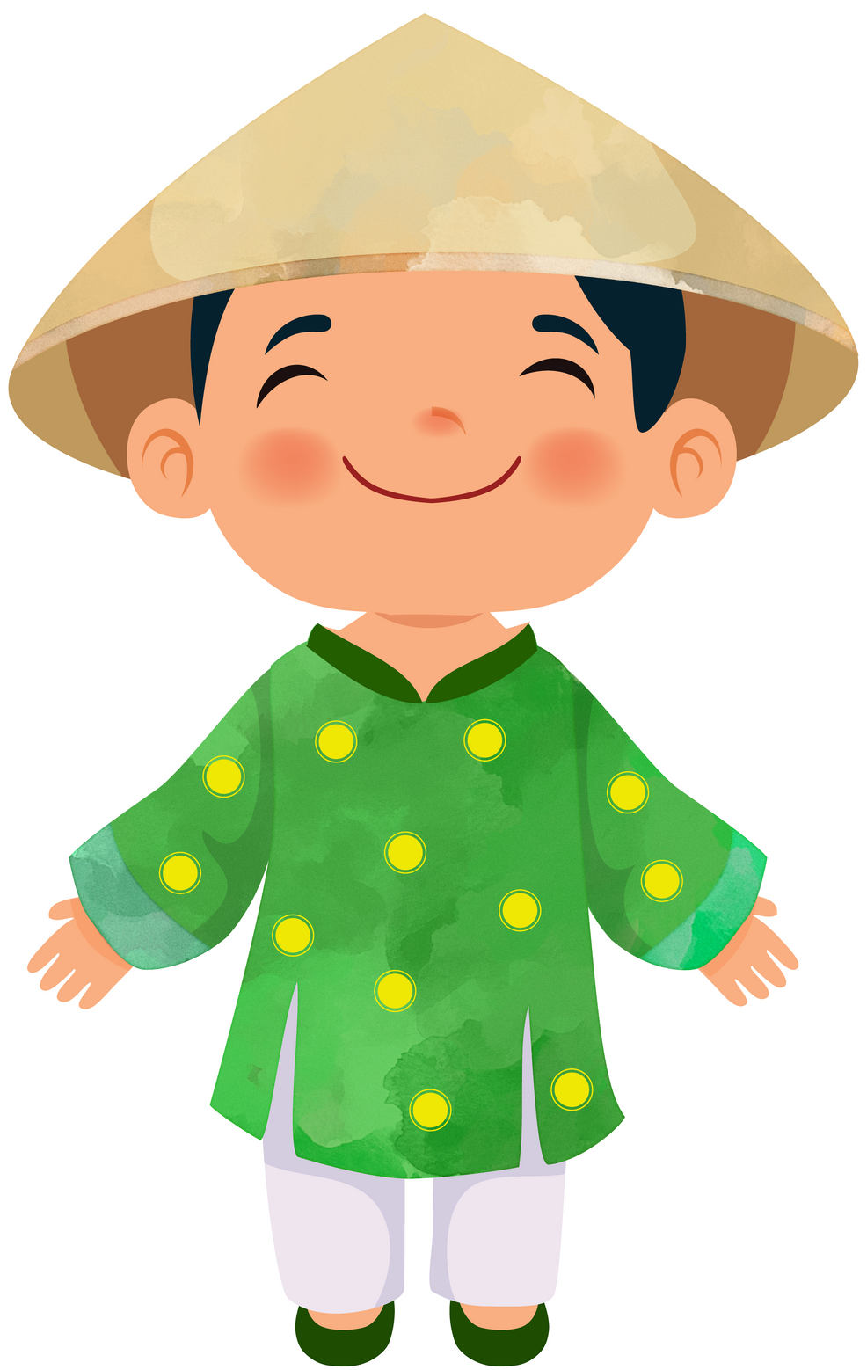



THỰC HÀNH TIẾNG VIỆT
ĐẶC ĐIỂM CƠ BẢN CỦA NGÔN NGỮ THÂN MẬT

Slide 2



DỰ ÁN CỘNG ĐỒNG 12. BỘ SÁCH CHÂN TRỜI SÁNG TẠO
BÀI 4: SỰ THẬT VÀ TRANG VIẾT
THỰC HÀNH TIẾNG VIỆT:
ĐẶC ĐIỂM CƠ BẢN CỦA NGÔN NGỮ THÂN MẬT
Giáo viên thực hiện: PHAN THỊ CẨM LAN Trường:THPT Châu Văn Liêm
Địa chỉ: TT. Mỹ Luông, huyện Chợ Mới, tỉnh An Giang

Slide 3
ĐẶC ĐIỂM CƠ BẢN CỦA NGÔN NGỮ THÂN MẬT
Thực hành tiếng Việt
BÀI 4. SỰ
THẬT VÀ
TRANG
VIẾT

Slide 4
Yêu cầu cần đạt
Phân tích được các đặc điểm cơ bản của ngôn ngữ thân mật và vận dụng được vào quá trình giao tiếp.
Chăm chỉ thực hiện các nhiệm vụ học tập được giao

Slide 5
TIẾN TRÌNH BÀI HỌC
01
02
Hình thành kiến thức
Khởi động
03
04
Luyện tập
Vận dụng

Slide 6
I
KHỞI ĐỘNG

Slide 7
Nhiệm vụ
Đọc lướt phần Tri thức Ngữ văn (SGK, tr. 100), trả lời câu hỏi: Nhiệm vụ học tập mà các em cần thực hiện trong bài học này là gì?

Slide 8
II
HÌNH THÀNH KIẾN THỨC

Slide 9
HS đọc đoạn đối thoại giữa hai HS trong giờ ra chơi:
Nam: Bài này khó quá ha mày? Thiệt tình tao hổng hiểu gì hết trơn.
Hoàng: Ờ, khó ghê. Bình thường tao đã dở Toán, gặp mấy bài khó như bài này, bó tay luôn.
Trả lời câu hỏi:
1. Xác định hoàn cảnh giao tiếp trong đoạn đối thoại trên.
2. Thái độ, tình cảm của Nam và Hoàng trong đoạn đối thoại trên như thế nào?
3. Phân tích từ ngữ, cấu trúc câu Nam và Hoàng sử dụng trong đoạn đối thoại trên.

Slide 10
1. Hoàn cảnh giao tiếp trong đoạn đối thoại:
Hoàn cảnh giao tiếp không theo nghi thức (xuất hiện ở dạng đối thoại hàng ngày).
2. Thái độ, tình cảm của Nam và Hoàng trong đoạn đối thoại: thân mật, tự nhiên, gần gũi
3. Sử dụng khẩu ngữ (thiệt tình, bó tay), thán từ (Ờ, ghê).
Sử dụng câu chứa thành phần gọi đáp (Ờ, khó ghê).

Slide 11
PHIẾU HỌC TẬP
Đọc nội dung Đặc điểm cơ bản của ngôn ngữ thân mật/sgk tr.100 và thực hiện yêu cầu sau đây:
Khái niệm ngôn ngữ thân mật
Các đặc điểm | Cách sử dụng từ ngữ
 | Cách sử dụng câu

Slide 12
PHIẾU HỌC TẬP
Đọc nội dung Đặc điểm cơ bản của ngôn ngữ thân mật/sgk tr.100 và thực hiện yêu cầu sau đây:
Khái niệm ngôn ngữ thân mật | - Là ngôn ngữ gần gũi, tự nhiên, thoải mái được dùng trong hoàn cảnh giao tiếp theo không theo nghi thức. – Xuất hiện ở cả dạng nói (đối thoại hàng ngày) và dạng viết (thư, tin nhắn gửi người thân, bạn bè, nhật kí,...).
Các đặc điểm | Cách sử dụng từ ngữ | Thường sử dụng từ ngữ tiếng lóng, khẩu ngữ, từ địa phương, trợ từ, thán từ.
 | Cách sử dụng câu | Thường sử dụng câu đơn giản, câu rút gọn, câu chứa các thành phần cảm thán, thành phần tình thái, thành phần gọi đáp.

Slide 13

HOẠT ĐỘNG LUYỆN TẬP
III

Slide 14
Làm việc nhóm
(15 phút)

Slide 15
Đọc lại mục Đặc điểm cơ bản của ngôn ngữ trang trọng (SGK, tr. 10) và Đặc điểm cơ bản của ngôn ngữ thân mật (SGK, tr. 100) và điền vào bảng sau:
Bài 1
Ngôn ngữ trang trọng | Ngôn ngữ thân mật
…… | ……

Slide 16
Ngôn ngữ trang trọng | Ngôn ngữ thân mật
– Là ngôn ngữ thể hiện thái độ nghiêm túc, mang tính chất lễ nghi, chủ yếu được dùng trong hoàn cảnh giao tiếp theo nghi thức. – Xuất hiện ở cả dạng viết (bài tập, tiểu luận, giáo trình, hợp đồng, báo cáo,…) và dạng nói (bài diễn thuyết, bài giảng, ý kiến trong hội thảo, lời nói với những người có tuổi tác, vị trí cao hơn,…). – Thường sử dụng từ ngữ có sắc thái nghiêm trang, tôn kính, tao nhã,...; không dùng tiếng lóng, khẩu ngữ;… – Thường sử dụng câu có cấu trúc đầy đủ, rõ ràng | – Là ngôn ngữ gần gũi, tự nhiên, thoải mái được dùng trong hoàn cảnh giao tiếp không theo nghi thức. – Xuất hiện ở cả dạng nói (đối thoại hàng ngày) và dạng viết (thư, tin nhắn gửi người thân, bạn bè, nhật kí,...). – Thường sử dụng từ ngữ tiếng lóng, khẩu ngữ, từ địa phương, trợ từ, thán từ. – Thường sử dụng câu đơn giản, câu rút gọn, câu chứa các thành phần cảm thán, thành phần tình thái, thành phần gọi đáp.

Slide 17
Bài 2
Phân tích đặc điểm ngôn ngữ thân mật có trong các trường hợp sau:

Slide 18
a. Đi nhé! Đi nhé! Những cô gái cũng hết cả rụt rè giơ cả hai tay lên vẫy, vẫy mãi… rồi tinh nghịch lấy ngón tay nhỏ xíu trỏ lên đầu nhắc anh bộ đội hãy giữ gìn cuộc sống của mình. Ừ, chết làm sao được cơ chứ, đùa một chút cho vui. Ai cũng bị lây cái không khí rạo rực khí thế lên đường ấy, cả những em bé vừa đứng vững giấu mặt sau hàng rào xi măng mà vẫy. Y cứ xuýt xao mãi vì ngồi bên cửa sổ, nó nghe rành rọt tiếng một đứa bé chỉ 5, 6 tuổi ở ga Phủ Lý. Các chú đánh xong giặc Mỹ mà về nhé!
(Nguyễn Văn Thạc, Mãi mãi tuổi hai mươi)
Ngôn ngữ trong ngữ liệu a gần gũi, tự nhiên, thoải mái, được dùng trong hoàn cảnh giao tiếp không theo nghi thức (xuất hiện ở dạng viết – nhật kí); thể hiện thái độ, tình cảm thân mật,… Loại ngôn ngữ này có đặc điểm:
– Sử dụng khẩu ngữ (cơ, nhé, mà,…), từ ngữ địa phương, trợ từ (nhé, cơ), thán từ (ừ),...
– Sử dụng câu rút gọn (Đi nhé! Đi nhé!), câu chứa thành phần gọi đáp (Ừ, chết làm sao được cơ chứ, đùa một chút cho vui.),…

Slide 19
b.Tức thì mụ già giẫy nảy người lên mà rằng:
- Cha mẹ ơi! Sữa như thế mà mẹ lại còn bảo là “tạm được”. Tốt vào hạng nhất rồi đấy mẹ ạ.
Bà kia bĩu môi:
- Phải, hạng nhất đấy!
- Chứ gì? Chị ấy mới đẻ con so, xưa nay lại không phải chân lấm tay bùn bao giờ, lại là vợ ông Phó lý chả phải khổ sở như người khác thì làm gì sữa chả tốt?
- Thế là bao nhiêu?
(Vũ Trọng Phụng, Cơm thầy cơm cô)
Trong ngữ liệu b, ngôn ngữ thân mật xuất hiện dưới dạng một cuộc đối thoại. Loại ngôn ngữ này có đặc điểm:
– Sử dụng khẩu ngữ (chả, chứ gì,…), từ ngữ địa phương (giẫy nảy), trợ̣ từ (ạ, đấy,…), thán từ (ơi),...
– Sử dụng câu có cấu trúc đơn giản, câu rút gọn (“Tốt vào hạng nhất rồi đấy mẹ ạ.”, “Phải, hạng nhất đấy!”,…), câu đặc biệt bộc lộ cảm xúc (Cha mẹ ơi!),…

Slide 20
Đọc văn bản Thư gửi con trai của Thô-mát Hân Mo-gân (Thomas Hunt Morgan) trong phần Viết và cho viết văn bản này dùng ngôn ngữ thân mật hay ngôn ngữ trang trọng. Dựa vào đâu bạn nhận định như vậy?
Bài 3

Slide 21
VB Thư gửi con trai kết hợp cả ngôn ngữ thân mật và ngôn ngữ trang trọng. Ngôn ngữ thân mật thể hiện ở chỗ đây là lá thư của một người cha gửi cho người con của mình với tình cảm thân thiết, gần gũi,… Do vậy, VB sử dụng những câu có thành phần gọi đáp (Con trai ạ, hãy luôn ghi nhớ rằng…; Con trai, con cần phải…”;…), câu có cấu trúc đơn giản (“Cha mãi yêu con!”),… Tuy nhiên, VB bàn đến những vấn đề nhiều người quan tâm: nhân tính, nhân cách, giữ gìn và bảo vệ nhân cách,… bằng ngôn ngữ nghiêm trang, khách quan. Tác giả không dùng tiếng lóng, khẩu ngữ và sử dụng câu có cấu trúc đầy đủ, rõ ràng. Nói cách khác, thông qua lá thư gởi cho con trai, tác giả bàn luận về những vấn đề được nhiều người quan tâm với lí lẽ và bằng chứng thuyết phục, với bố cục chặt chẽ và ngôn ngữ trang trọng.

Slide 22
Chúng ta có thể sử dụng ngôn ngữ thân mật khi thi vấn đáp, trả lời phỏng vấn xin học bổng du học, dẫn chương trình trong một buổi tọa đàm không? Vì sao?
Bài 4
Không thể sử dụng ngôn ngữ thân mật khi thi vấn đáp, trả lời phỏng vấn xin học bổng du học, dẫn chương trình trong một buổi tọa đàm vì đây là các hoàn cảnh giao tiếp theo nghi thức, cần sử dụng ngôn ngữ trang trọng.

Slide 23
IV
VẬN DỤNG
TỪ ĐỌC ĐẾN VIẾT

Slide 24
Viết đoạn văn (khoảng 200 chữ) trình bày ý kiến về vấn đề: trong trang Facebook cá nhân, nên hay không nên nêu danh tính thật của người sử dụng? Vì sao?
(HS thực hiện ở nhà)

Slide 25
BẢNG KIỂM KĨ NĂNG VIẾT ĐOẠN VĂN
Tiêu chí đánh giá bài tập Từ đọc đến viết | Đạt | Chưa đạt
Trình bày được ý kiến của bản thân về vấn đề nên hay không nên nêu danh tính thật của người sử dụng trên Facebook
Giải thích thuyết phục lí do nên/ không nên
Viết đúng yêu cầu hình thức của một đoạn văn
Đủ dung lượng 200 chữ

Slide 26

BÀI HỌC KẾT THÚC

